Slide 1
Přelom 19. – 20. STOLETÍ
Objevitelé neviditelného světa

Slide 2
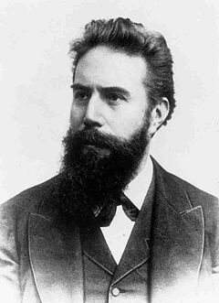
Wilhelm Conrad Röntgen
Německý fyzik, jeden z nejtalentovanějších experimentátorů 19. století.
objevil radioaktivní paprsky X, které potom dostaly jeho jméno

Slide 3
Nobelova cena
V roce 1901 mu byla za objev rentgenového záření udělena první Nobelova cena za fyziku.
Jako jediný se vzdal přednášky při jejím přebírání.
Jím objevené rentgenového záření našlo brzy uplatnění v lékařství a dalších oborech.
Protože si však svůj objev Röntgen nepatentoval, zemřel v chudobě 10. února 1923 v Mnichově na rakovinu střev.

Slide 4
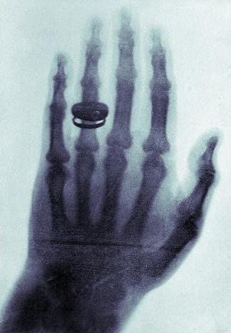
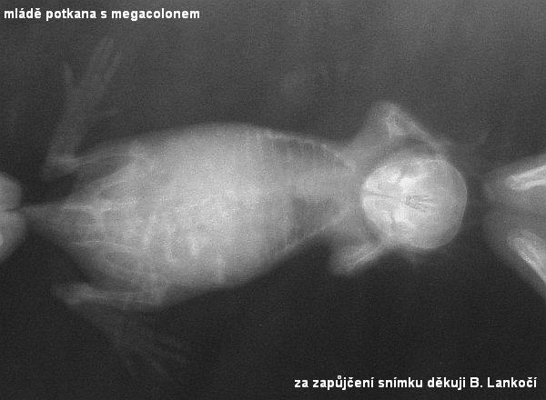

Slide 5
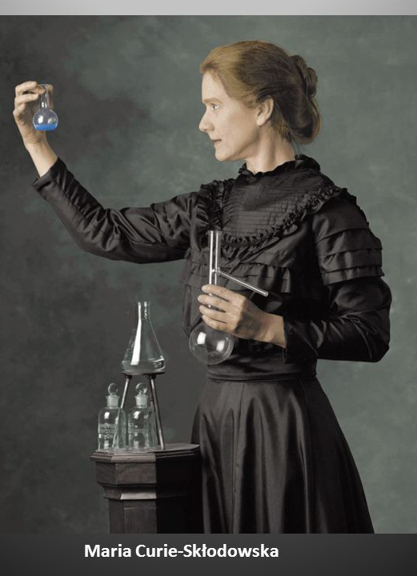
Marie curie sklodowska a pierre curie
jako první určila teorii radioaktivity, techniky dělení radioaktivních izotopů a objevila dva nové prvky – radium a polonium
pomocí radioaktivity prováděla výzkumy léčby rakoviny
byla držitelkou dvou Nobelových cen, za fyziku v roce 1903 a za chemii roku 1911
zemřela na leukémii, která byla nepochybně způsobena radioaktivním zářením, jemuž byla Curie dlouhodobě vystavena při výzkumu těchto nebezpečných látek

Slide 6
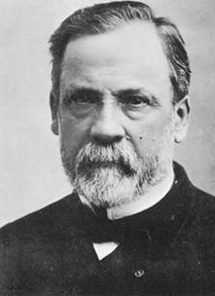
Louis Pasteur
biolog, chemik a lékař
jeden z nejvýznačnějších vědců 19. století
zakladatel nových vědeckých oborů mikrobiologie a imunologie
dokázal, že řada nemocí má svůj původ v určitých druzích mikroorganismů
objevitel vakcín proti sněti slezinné a vzteklině

Slide 7
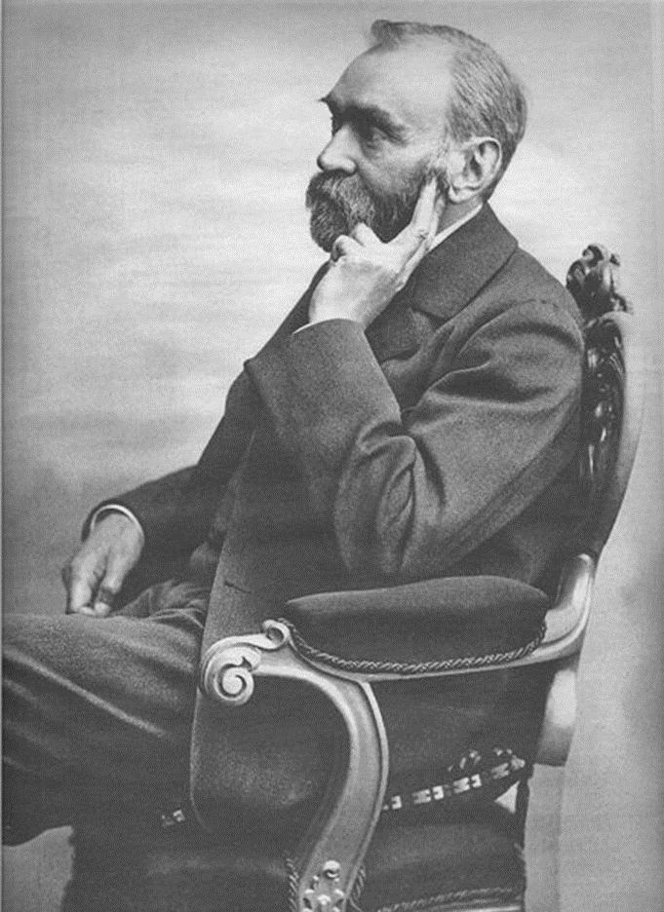
Alfred nobel
švédský chemik, vynálezce dynamitu
vynález měl velký úspěch a dynamit se stal žádaným zbožím
vybudoval továrny na 90 místech ve více než 20 státech.
věnoval se rozvoji podnikání i rozvoji technologie výbušnin
Před svou smrtí vlastnil 355 patentů a nashromáždil obrovský majetek

Slide 8
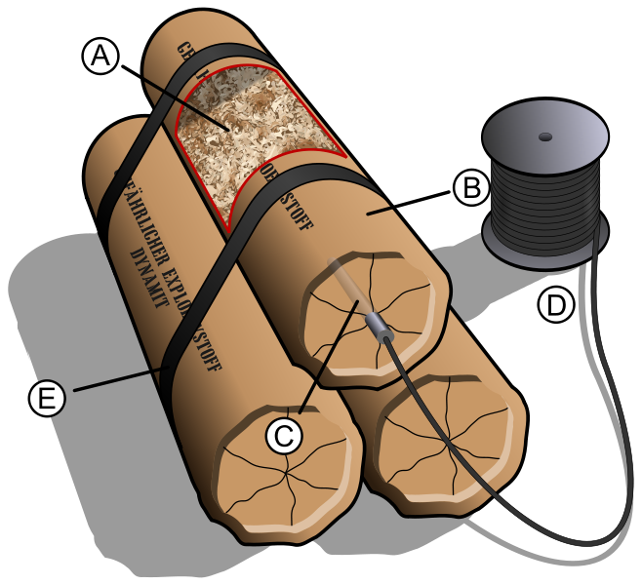
dynamit
Smíšením kapalného nitroglycerinu s hlinkou vytvořil tvarovatelnou hmotu, se kterou lze bezpečně manipulovat. Sestrojil také rozbušku, která přivede kusy dynamitu k explozi. Rozbuška byla odpalována pomocí zápalné šňůry

Slide 9
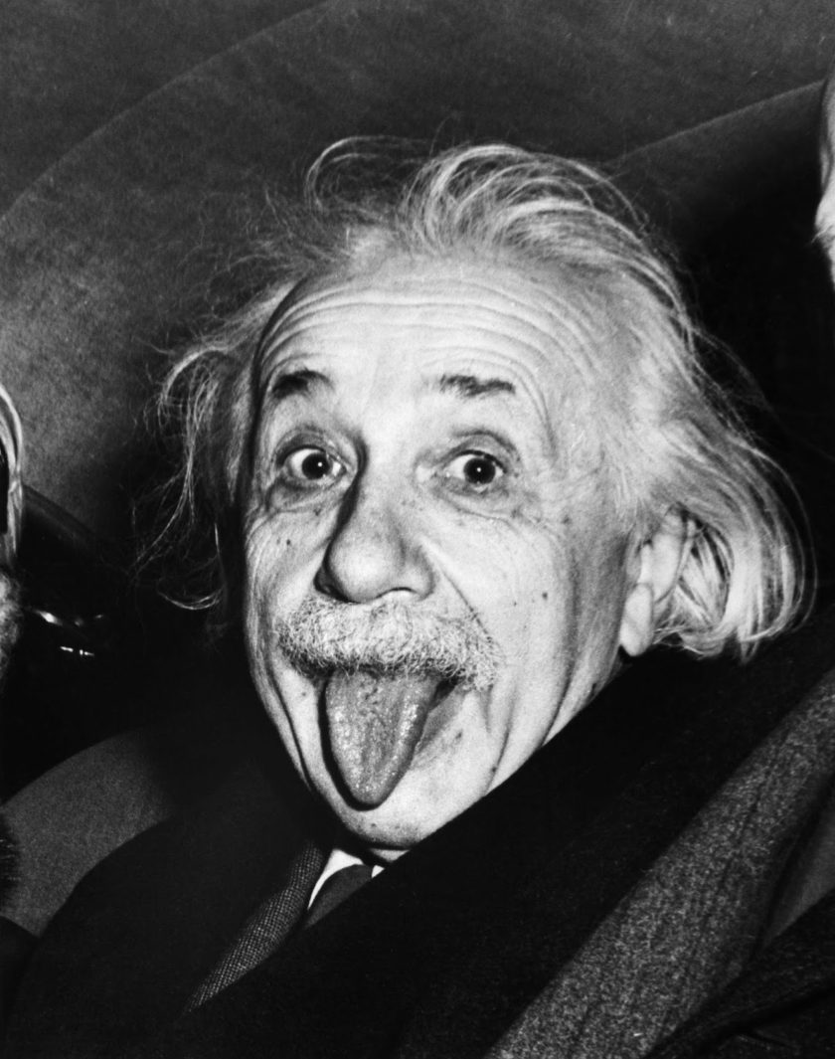
albert einstein
teorie relativity
rychlost běhu času i rozměry se mění podle toho, jak se tělesa vůči sobě pohybují
Einsteinovi chyběla část mozku a kvůli její kompenzaci byl Einsteinův temenní lalok o 15% větší než obyčejně bývá tato oblast mozku je zodpovědná za matematické myšlení, vizuálně prostorové vnímání a představy pohybu

Slide 10
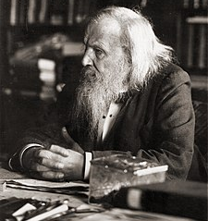
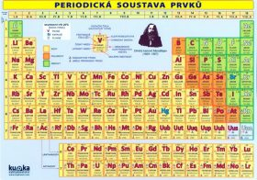
Dmitrij Ivanovič Mendělejev
ruský chemik
seřadil chemické prvky do přehledného systému a vytvořil tak periodickou soustavu chemických prvků
předpověděl vlastnosti a objevy do té doby neznámých prvků

Slide 11
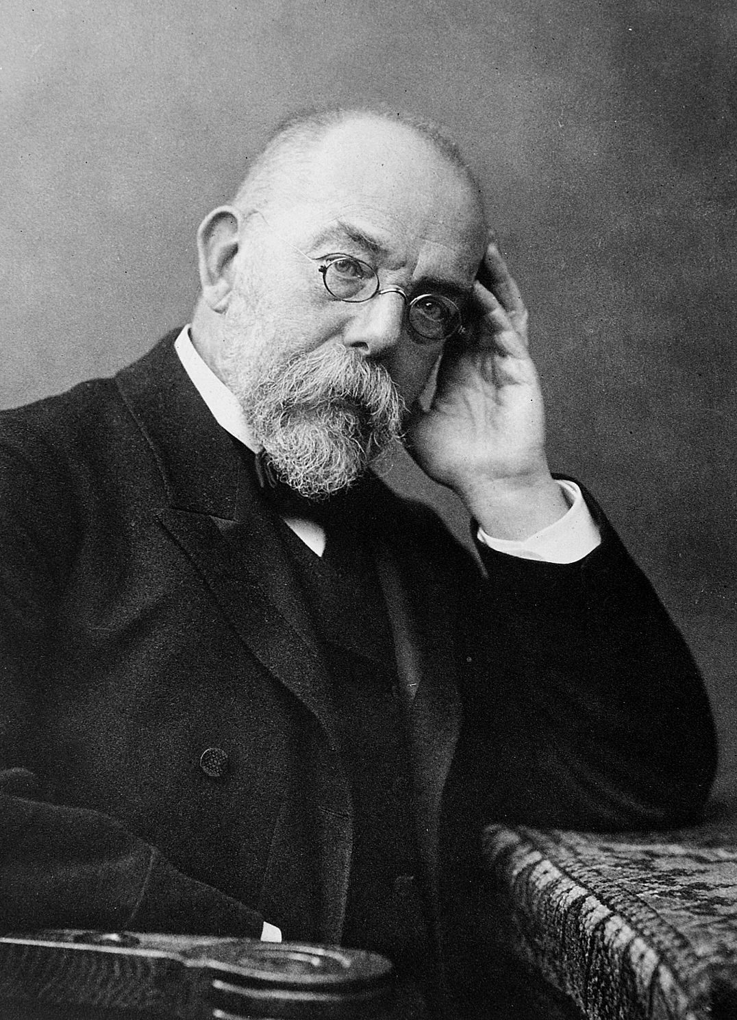
ROBERT KOCH
začal pěstovat čisté bakteriální kultury, barvil je a mohl je tedy lépe pozorovat, fotit…
zjistil, který bacil způsobuje sněť slezinnou, choleru a tuberkulózu - tzv. Kochův bacil
na tuberkulózu se mu nepodařilo nalézt lék

Slide 12
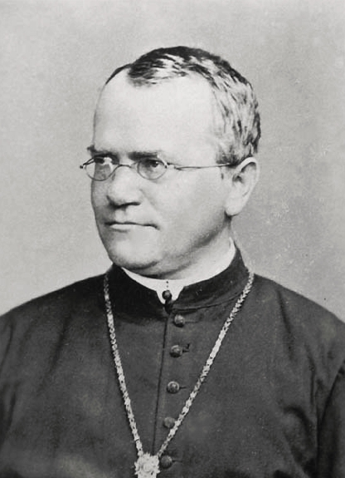
Johan gregor mendel
brněnský mnich
pokusy s křížením hrachu
zakladatel genetiky
formuloval základní zákony dědičnosti
potomci živých organismů dědí určité znaky po svých předcích

Slide 13
Další zdroje informací
učebnice strany: 122 - 123
https://www.youtube.com/watch?v=Q5FTvvUU12E
https://www.youtube.com/watch?v=TjUSg4_Ne8g
https://www.youtube.com/watch?v=ESQJDERBoec
https://www.slavne-dny.cz/episode/10019852/den-kdy-se-narodila-marie-curie-skodowska-7-listopad-1867
https://zoommagazin.iprima.cz/vyroci/vyroci-6-cervence-1885-pred-132-lety-byla-pokorena-vzteklina
https://www.ceskatelevize.cz/ivysilani/11198660962-mendel-otec-genetiky/21556226563/titulky
http://www.dejepis.com/ucebnice/spolecnost-pred-prvni-svetovou-valkou/

Slide 14
Pokyny pro práci
pročíst učebnici + prezentaci
vypsat na papír (do sešitu) tučně zvýrazněné a barevné části (osobnost + vynález/objev), vyfotit, zaslat do 10. dubna na e-mail ksandova.jitka@zsbrve.cz
vyplnit e-test: odkaz bude zpřístupněn od pondělí 6. dubna 2020

